Slide 1
Jsme
radioaktivní?
Veronika Chmelářová
Terezie Kurcová
Jazykové gymnázium Pavla Tigrida

Slide 2
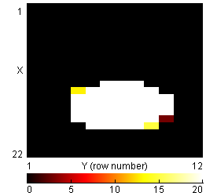
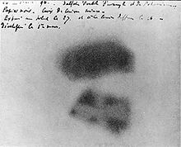
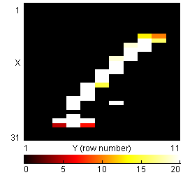
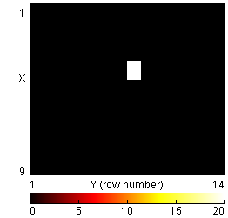
Co to vlastně je?
ALFA
BETA
Fotografická deska
MION
GAMA

Slide 3
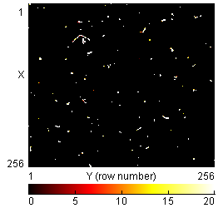
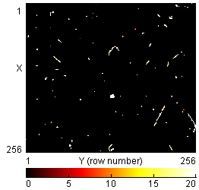
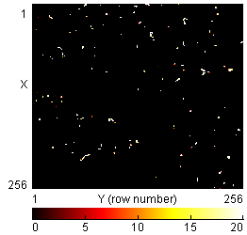
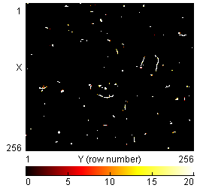
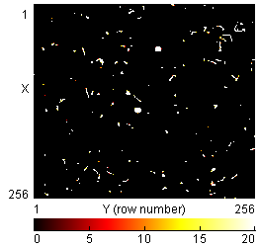
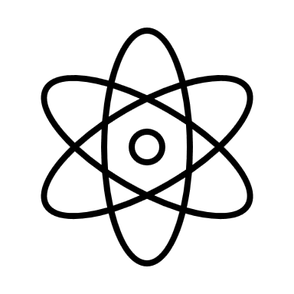
Naše měření
Telefon
Třída
Chlazení počítače
Displej
Učebna s počítači
Tablet

Slide 4
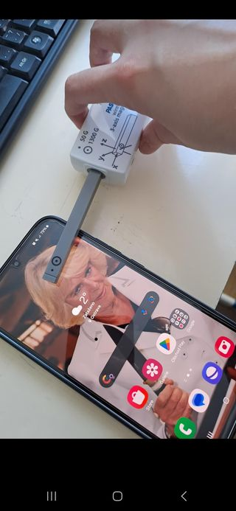
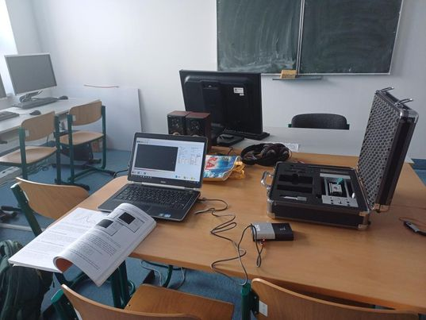
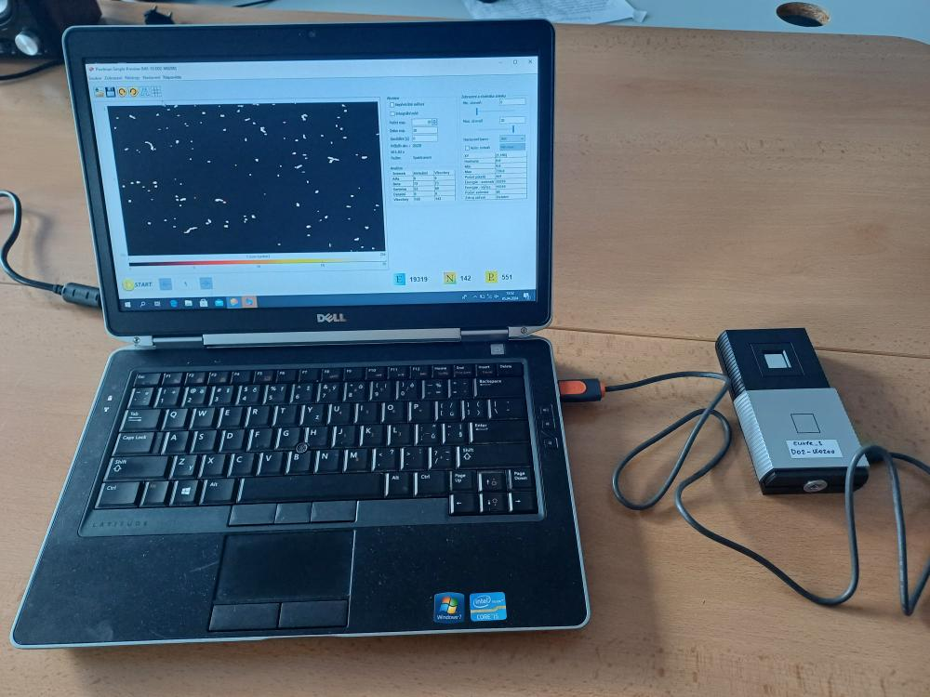
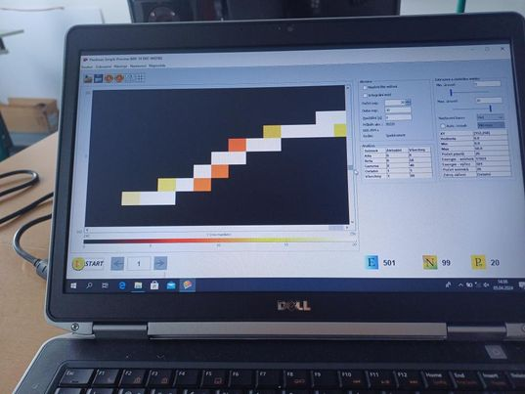
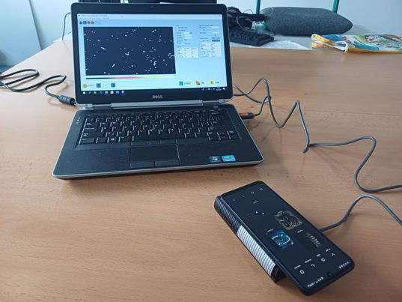

Slide 5
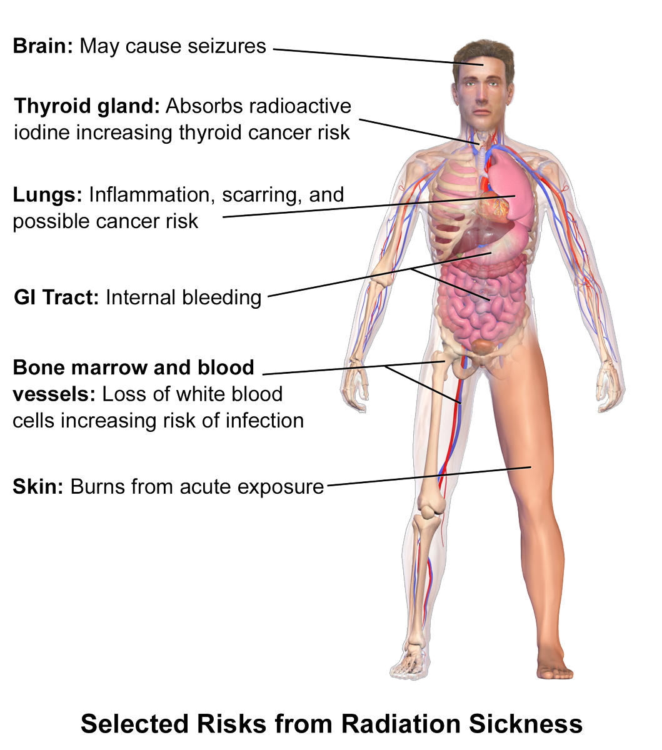
Jaký to má vliv na člověka?
Stochastické |  | Deterministické
Somatické |  |  | Genetické
Akutní nemoc z ozáření | Zákal oční čočky | Zhoubný nádor | Gametická mutace (plod)
Akutní radiodermatitis | Chronická radiodermatitis
Akutní lokální změny
Poškození vývoje plodu
Radioaktivní záření nejvíce poškozuje buňky, které se rychle množí –zárodek dítěte, trávicí soustava, pohlavní buňky, kostní dřeň. Svaly a nervová soustava jsou vůči záření nejodolnější.​
Jsou zákony
zdroje a použitá literatura.docx

